Slide 1
Název školy: Střední zdravotnická škola a vyšší odborná škola
zdravotnická Karlovy Vary
Číslo projektu: CZ.1.07/1.5.00/34.0953
Vzdělávací materiál: Zhotovení částečné snímatelné náhrady III. třídy
Šablona III/2 Inovace a zkvalitnění výuky prostřednictvím ICT
Název materiálu: VY_32_INOVACE_ZSP.4.12
Datum tvorby: 9. 11. 2013
Vyučovací předmět, ročník, obor: ZSP, 4. ročník, Asistent zubního technika
Autor: Mgr. Martina Nová
Anotace: Vzdělávací materiál využívá ICT při výuce a tím inovuje výuku
praktického vyučování, zároveň motivuje a aktivuje žáky. Seznamuje žáky s fázemi
zhotovení snímatelné náhrady III. třídy.

Slide 2
Zhotovení částečné snímatelné náhrady III. třídy

Slide 3
Částečné snímatelné náhrady
Všechny náhrady mají za úkol rehabilitovat mastikaci, fonaci a estetiku.
Preventivní funkce náhrad spočívá v ochranně tvrdých a měkkých tkání, zbylých zubů v čelistech.
Zásadní význam má i ochrana
temporomandibulárního kloubu.

Slide 4
Ordinační fáze
Zhotovení předběžného otisku.
Předběžný otisk se zhotovuje vždy
tam, kde musíme připravit lžíci
individuální.
Předběžný otisk se provádí v továrně
zhotovené perforované lžíci pomocí
alginátových otiskovacích hmot.
Po otisknutí lžíci lékař vydezinfikuje.
Výběr barvy zubů.

Slide 5
Laboratorní fáze - Ordinační fáze
1. Zhotovení individuální
otiskovací lžíce.
3. Zhotovení skusové
šablony – pacient nemá
zachovány opěrné zóny.
5. Zhotovení náhrady ve
vosku.
2. Otisknutí polyéterovou
otiskovací hmotou –
funkční otisk.
4. Rekonstrukce
mezičelistních vztahů
pomocí skusové šablony.
6. Zkouška ve vosku.
Laboratoř
Ordinace

Slide 6
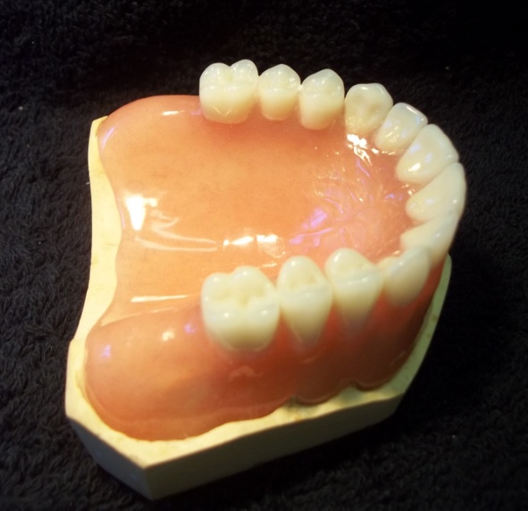
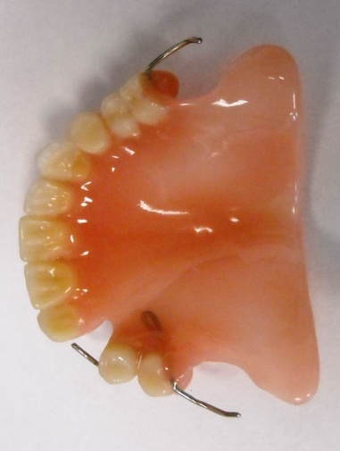
rekonstrukce mezičelistních vztahů
Ordinace
Zakreslení středové linie, průběh okluzní roviny, poloha špičáků a linie úsměvu.
Oblast zadní hráze určuje délku patrové desky. Zakončení tvrdého patra je možné detekovat Hauptmayerovou metodou.
Obr. 2
Obr. 1
Oblast zadní hráze

Slide 7
Zakončení tvrdého patra
Hauptmayerova metoda – pacient se nechá silně vydechnout do nosu, který je pevně stisknut. Hranice měkkého patra se vyklene do dutiny ústní a hranice mezi tvrdým a měkkým patrem je zřetelně vidět – linie H.
Hranice je také velmi pěkně viditelná při otevřených ústech a vyslovení hlásky A – linie A.
Linie A a H nesmí být nikdy zakryta zadním okrajem náhrady.

Slide 8
zdroje
DOSTÁLOVÁ, T. Fixní a snímatelná protetika. 1. vyd. Praha:
Grada, 2004. ISBN 80-247-0655-5.
Obr. 1,2: Fotografie zhotovila, není-li uvedeno jinak, Mgr. Hana Chalupná.

